Slide 1
PROCURA della REPUBBLICA di POTENZA
Portale NDR

Slide 2
Caratteristiche del sistema
L’applicazione consiste in una preiscrizione da parte delle forze di PG della notizia di reato con inserimento dei dati riguardanti:
notizia di reato
indagato
qualificazione giuridica
Cose/oggetti in sequestro
parte offesa

Slide 3
Caratteristiche del sistema
A seguito dell’inserimento dei dati il sistema genera un numero di annotazione preliminare e produce una sorta di copertina in formato word che le forze di PG devono stampare ed allegare alla notizia di reato cartacea da depositare in Procura.
A questo punto la PG ,dopo aver ricontrollato i dati inseriti e la loro conformità alla comunicazione di notizia di reato, procede all’invio alla Procura di POTENZA dell’annotazione preliminare sul sistema.

Slide 4
Caratteristiche del sistema
L’invio all’autorità giudiziaria dell’annotazione preliminare determina la perdita dei dati inseriti sul portale ndr -forze dell’Ordine che potranno salvare su apposita cartella.
In fase di ricerca gli unici dati che rimangono a disposizione della PG sono i seguenti:

Slide 5


Slide 6
Caratteristiche del sistema
IMPORTANTE: La stampa della copertina deve essere effettuata prima dell’invio alla Procura della annotazione preliminare.
IMPORTANTE:la copertina deve essere allegata in modo subito visibile alla notizia di reato depositata presso la segreteria della Procura in formato cartaceo.
IMPORTANTE:In caso di invio per errore di annotazione preliminare(competenza di altro Ufficio giudiziario,atto urgente) è necessario inviare per posta elettronica una richiesta di annullamento della annotazione al referente della Procura.

Slide 7
Caratteristiche del sistema
L’operatore dell’ufficio giudiziario addetto alle iscrizione è tenuto esclusivamente a
1) ricercare l’annotazione preliminare digitando il numero corrispondente che si trova sulla copertina allegata alla notizia di reato.
2)“Salvare ed iscrivere “ l’annotazione preliminare.
3)procedere all’indicazione del magistrato assegnatario del procedimento.

Slide 8
Caratteristiche del sistema
L’annotazione preliminare prende un numero di registro generale su SICP ed il fascicolo è pertanto iscritto.
Al momento dell’iscrizione le forze dell’ordine che hanno inserito l’annotazione preliminare ricevono sul portale il numero di fascicolo ed il nome del magistrato assegnatario.

Slide 9
Procura
PG
5
Internet
1
Annotazioni di SICP
RGNR
2
4
Portale NdR
Annotazioni del Portale
1 – 2 Iscrizione ed invio NdR
3 Inoltro Rapporto cartaceo
4 Iscrizione NdR a RGNR
5 Restituzione a PG del N.ro del fascicolo e nominativo PM
3
Portale NdR Architettura e flusso dei dati

Slide 10
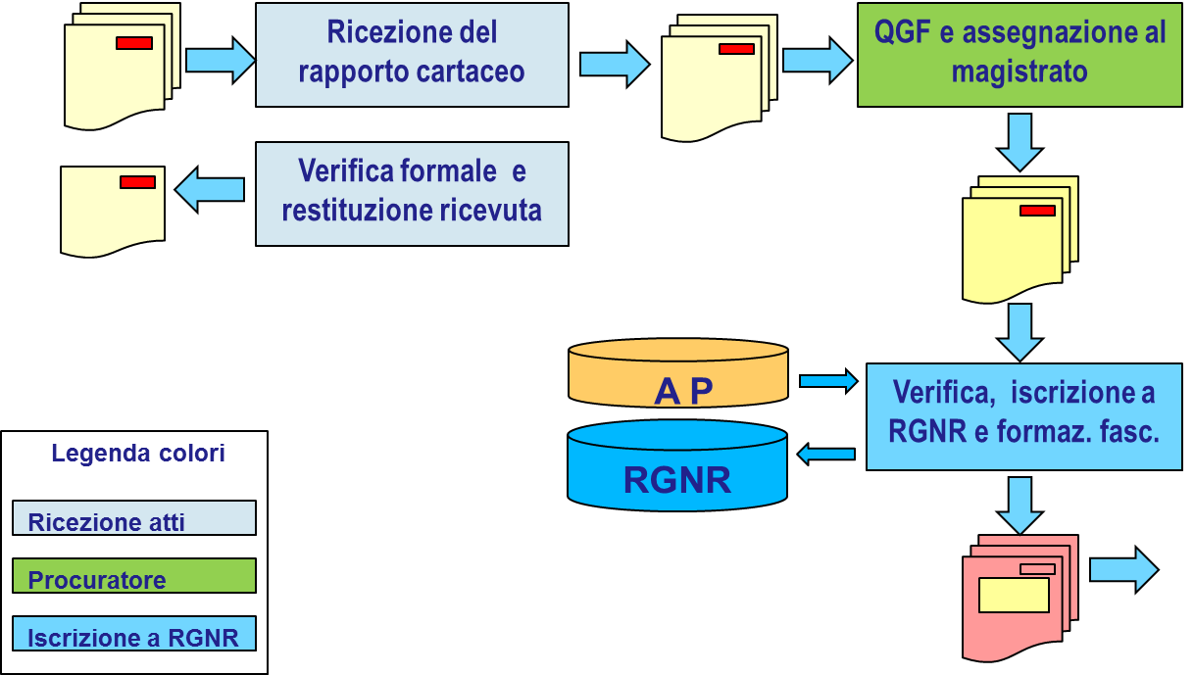
Il flusso dei dati in Procura

Slide 11
Attuazione del sistema nella Procura di POTENZA
Le annotazioni preliminari sul portale NDR
riguardano:
- le notizie di reato ordinarie ed urgenti.
- le notizie di reato relative a soggetti,noti ed ignoti (Mod.21 e Mod.44); mentre le comunicazioni da iscriversi a Mod. 45-atti non costituenti notizia di reato- vanno registrate sotto la voce «Informative».

Slide 12
Attuazione del sistema nella Procura di POTENZA
Le annotazioni preliminari sul portale NDR
riguardano anche :
Le comunicazioni relative a reati di competenza del giudice di pace per soggetti noti (Mod. 21 bis) ed ignoti(Mod.44).
IMPORTANTE: In caso di comunicazione di notizia di reato che riguardi reati di competenza del giudice ordinario e del giudice di pace devono essere effettuate distinte annotazioni preliminari (e quindi distinte notizie di reato) esclusa l’ipotesi di concorso formale di reato(più reati commessi con una sola azione od omissione).

Slide 13
Attuazione del sistema nella Procura di POTENZA
IMPORTANTE
- Il deposito o l’invio della notizia di reato cartacea deve seguire senza ritardo l’inserimento sul portale dell’annotazione preliminare.

Slide 14
Attuazione del sistema nella Procura di POTENZA
IL Seguito Penale:
Le Forze di PG devono inserire come annotazione preliminare solo il seguito pesante, ossia il seguito che contiene nuove “iscrizioni”(nuovo indagato, nuovo fatto integrante reato, nuova qualificazione giuridica).
In questo caso il seguito deve essere collegato alla annotazione preliminare precedentemente inviata.

Slide 15
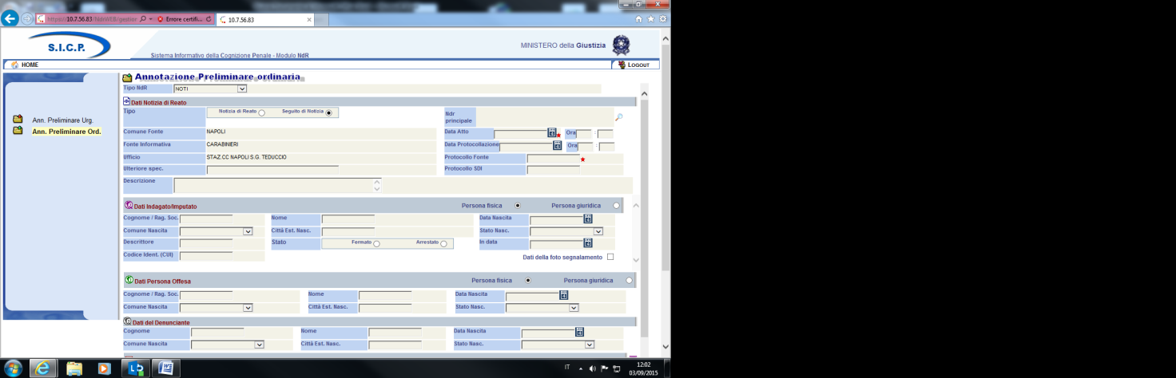

Slide 16
Attuazione del sistema nella Procura di POTENZA
IMPORTANTE:
Non può essere inserito un seguito sul Portale se non è stata fatta una annotazione preliminare inizialmente.
Anche in caso di inserimento di un seguito come annotazione preliminare deve essere fatta la stampa, allegata al seguito cartaceo evidenziando che trattasi di seguito a precedente comunicazione di notizia di reato inserita su portale.
Deve essere inoltre indicato sulla comunicazione cartacea il numero del registro generale SICP con specificazione del nominativo del magistrato assegnatario.

Slide 17
Cosa succede in Procura?
Le notizie di reato da portale seguono una via prioritaria.
Vengono passate al Procuratore che ne dispone non solo l’assegnazione al magistrato ma anche l’immediata iscrizione in conformità o l’iscrizione con le modifiche in particolare in ordine alla qualificazione giuridica.
Subito dopo vengono consegnate all’ufficio iscrizione che compie le attività successive per la formazione del procedimento penale.

Slide 18
Vantaggi e PUNTI di FORZA
Riduzione dei tempi di iscrizione delle notizie di reato da portale.
Velocizzazione dei processi di lavoro per l’iscrizione del fascicolo penale su SICP.
Riduzione degli accessi o delle richieste telefoniche da parte delle Forze di P.G. per conoscere numero del procedimento e magistrato assegnatario.
Semplificazione delle procedure per la ricerca del precedente in caso di seguito penale da portale.
Riduzione dei tempi per la annotazione su SICP del seguito penale.

Slide 19
Vantaggi e PUNTI di FORZA
Le Forze dell’Ordine ricevono il numero del fascicolo ed il nome del magistrato di riferimento direttamente su portale in tempi brevissimi .
Eliminazione dei tempi per richieste telefoniche o per accessi presso gli uffici di Procura per conoscere i suddetti dati.
Primo passaggio indispensabile per il futuro invio telematico tramite portale NDR delle notizie di reato da parte delle Forze dell’Ordine.

Slide 20
Le FASI PRELIMINARI del PROGETTO
Programmazione e progettazione dell’organizzazione e delle modalità attuative(tipologia notizie di reato, modalità di circolazione all’interno dell’ufficio, Forze dell’ordine da coinvolgere, tempistica).
Progettazione dei corsi, unità da coinvolgere, predisposizione aula corsi e collegamenti per l’ambiente formazione.
Analisi del contenuto del corso-parte teorica e pratica.

Slide 21
Le FASI PRELIMINARI del PROGETTO
Conferenza preliminare tesa ad illustrare alle Forze dell’Ordine inizialmente coinvolte il progetto e le sue finalità.
Inizio della fase formativa e contestuale avvio in esercizio degli uffici coinvolti

Slide 22
LA FASE FORMATIVA
  Contenuti della formazione rivolta ai referenti di PG
Introduzione al sistema Portale NDR
Sicurezza:certificati e modalità per ottenerli e autorizzarli
Aspetti giuridici riguardanti l’utilizzo del Portale
Illustrazione dal vivo delle modalità di utilizzo del Portale
Esercitazioni pratiche individuali sull’utilizzo del Portale

Slide 23
Le FASI PRELIMINARI del PROGETTO
Per una efficace gestione del servizio sono state previste DUE fasi di formazione:
-inizialmente, dedicata ai REFERENTI di PG delle seguenti Forze dell’Ordine:
Questura
Carabinieri
Guardia di finanza
-successivamente, saranno coinvolti i REFERENTI di PG dei seguenti Uffici:
ASL
Ispettorato del lavoro
Agenzia delle Entrate
Polizie Municipali

Slide 24
AVVIO IN ESERCIZIO
Rilascio certificati per Referenti di Ufficio di P.G.
L’operazione è stata monitorata, sollecitata, fornendo ulteriore assistenza in caso di riscontrate problematicità.
Così come è stata monitorata la qualità del dato inserito e la progressione del progetto.
La rilevazione di criticità o problemi nell’attuazione pratica del progetto è stata superata attraverso una costante e meticolosa comunicazione tra i referenti della Procura e le Forze dell’Ordine coinvolte.

